Slide 1
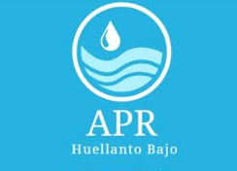
APR Huellanto bajo
Reunión comprometida de febrero 2024.
Sexta reunión de directiva periodo 2022 - 2024.
Octubre 5, de 2024

Slide 2
Apr Huellantu 2023
Datos financieros: 2023- 2024.
Gestión SApr: Inversiones, proyectos.
Informe de Capacidad del sistema.
Plan de trabajo alto consumo. Enero-Marzo 2025.
Elección de nueva directiva 2025-2027.
Conclusiones.

Slide 3
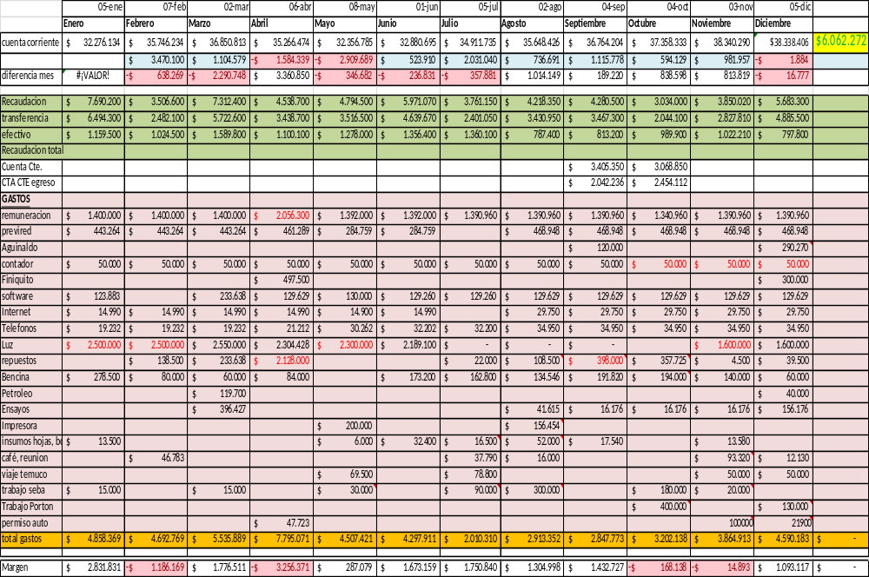
Flujo Caja Año 2023

Slide 4
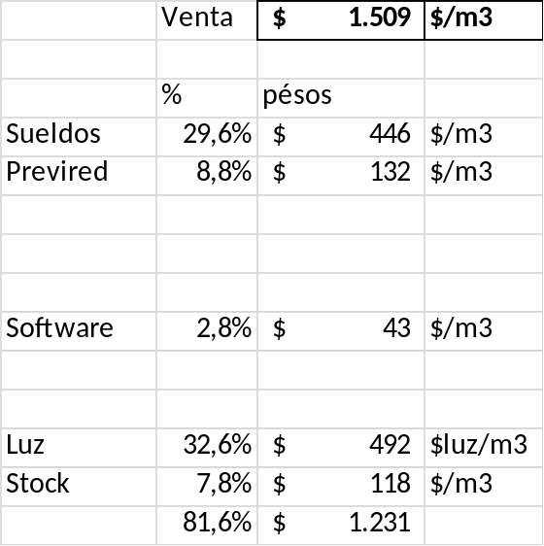
Ejercicio 2023

Slide 5
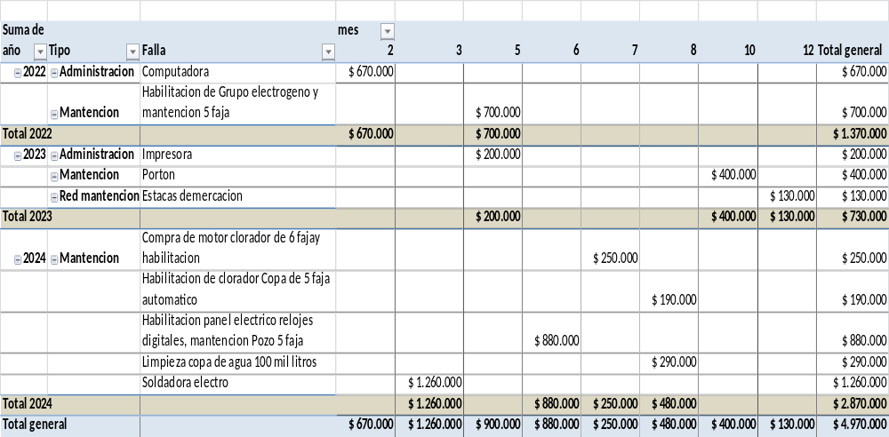
Gastos de Mantencion Sapr 2023-2024

Slide 6
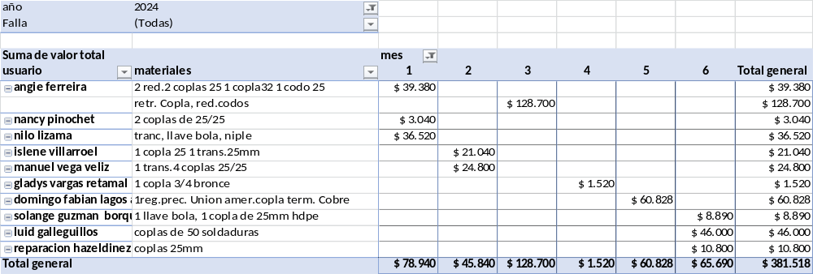
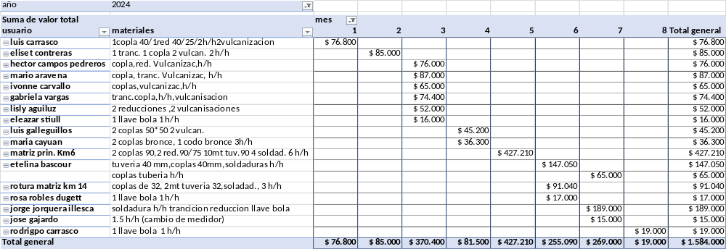
Reparaciones en la red 2024

Slide 7
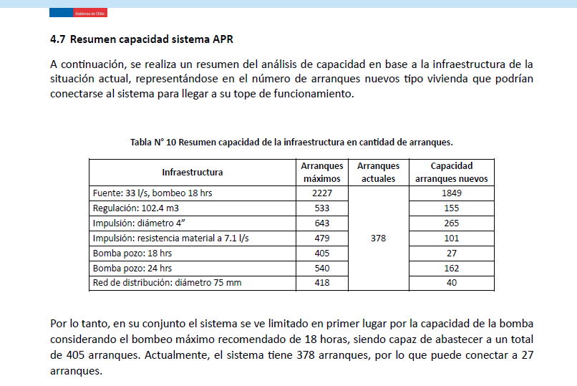
Informe-----------Plano

Slide 8
Plan de trabajo Temporada de alto consumo
Diciembre 2024_Enero, Febrero, Marzo 2025.
No regar en horario 19 a 21 horas.
Detectar el mal uso del agua, buscando alternativas.
Intervenir cañerías. Información al dia.
Implementación de cambios en caudal/presión en la red.
Cambios en el sistema de llenado de Copa de Agua. (mayor energia).
Difundir:
Entregar flayer con las boletas.
Informar a los socios-cliente (cabañas).

Slide 9
Elección nueva directiva periodo 2025-2027
Compromisos de la directiva actual:
Entrega de toda la información ordenada.
Contratos actualizados, previred al dia (cotizaciones).
Fiscalización de Seremi Salud 2024.
Limpieza del estanque de 100.000 litros.
Planos actualizados de Sistema de APR. Actualizada 2024 validad por Doh.
Capacitación del funcionamiento del Sistema de Agua Potable. En reunión abierta.
Se pedirá a la Municipalidad que valide la nueva eleccion.

Slide 10
Conclusiones
Fecha de reunión de postulantes a nueva directiva:

